Slide 1
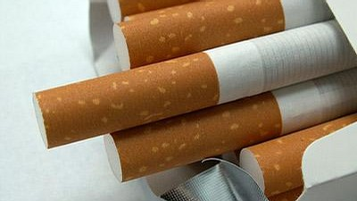
Vypracovaly:
Petra Čapková
Ludmila Dvořáková
KOUŘENÍ

Slide 2
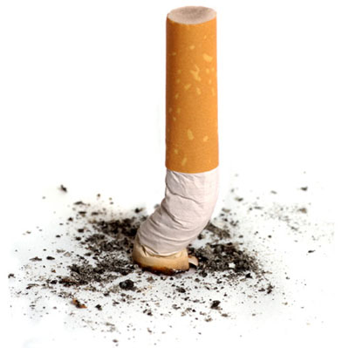
Slovo psychologa:
„Lidé kouří nikoli proto, že chtějí kouřit, ale protože nemohou přestat.“

Slide 3
Jak kouření vzniklo?
Mořeplavec Kryštof Kolumbus objevil roku 1492 pro Evropu Nový svět.
Z Evropy domorodcům přivezl křesťanství, domů se vrátil s vysoce návykovou látkou s povzbudivými účinky - tabákem.
Tabák se zprvu kouřil z dýmek, v 18. století se hojně šňupal, v 19. století vznikly první manufaktury na stáčení cigaret.
Celosvětová tabáková pandemie vypukla.

Slide 4
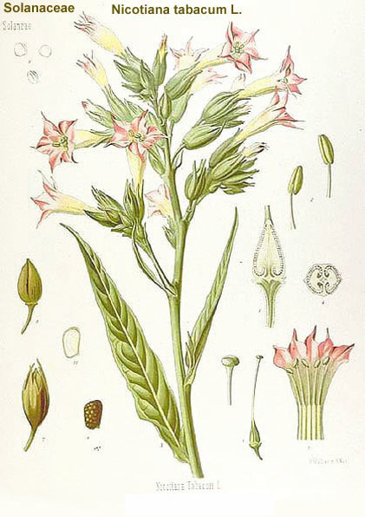
Rostlina tabáku
(Nicotiana Tabacum)
Rostlina tabáku byla původně divokým keřem. Nyní se modifikuje tak, aby měla co možná nejvyšší obsah nikotinu. Sbírají se proto záměrně listy z nejokrajovějších částí

Slide 5
Proč vlastně kouříme?
Kouření je závislost
Hlavní psychoaktivní látkou v tabáku je nikotin, který působí na nikotinové receptory v mozku, a tak vyvolává příjemné pocity.
Dospívající: „Teď kouřím, ale za pár let, až budu chtít, PROSTĚ PŘESTANU.“
Dospělý: „Strašně chci přestat, ale PROSTĚ NEMŮŽU!“

Slide 6
Proč vlastně kouříme?
Někdo kouří ze závislosti na nikotin, někdo zase z podvědomého nutkání něco stále dělat s rukama.
NERVOZITA,DEPKA,STRES
spěcháte, bojíte se že něco nestihnete nebo nezvládnete, jste pod tlakem, máte smůlu, zažili jste nějaké neštěstí, nehoda, krize, ... zase si zapálíte

Slide 7
4 omyly kouření
1. Cigarety mi chutnají!
2. Kouření mě uklidňuje!
3. Varovné nápisy odrazují!
4. Kdo přestal kouřit, ztloustl!

Slide 8
Zajímavosti
každých 6 sekund na naší planetě zemře jeden člověk na nemoci z kouření
kouřím-li 30 let, organismus je zatížen 1,5 kg nikotinu, tj. 15.000 smrtelných dávek (smrtelná dávka 50 mg)
tři cigarety denně je dávka, u níž nebyla prokázána výrazná zdravotní rizika
schopnost zvládat stres je u kuřáků bez nikotinu snížena, u nekuřáků je fyziologická
v cigaretách je asi 103 kancerogenů (látek vyvolávajících rakovinu)
statistiky udávají, že kuřáci mnohem častěji podléhají i kávě a alkoholu
při "sátí" je teplota cigarety 700 °C. V klidu na okraji 400 °C a ve středu "ohniska" pak 580°C
denně se utratí za cigarety 16 miliard korun!!!
paradoxem je, že kouří 1/3 lékařů a 2/5 zdrav. sester

Slide 9
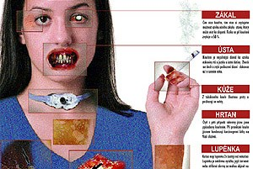

Slide 10
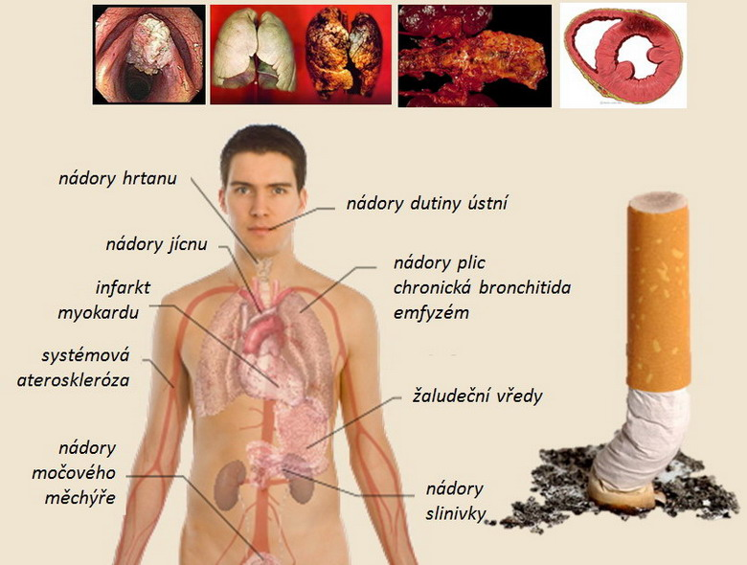

Slide 11
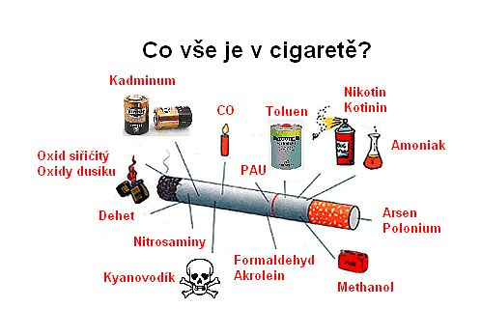

Slide 12
„Klady, pozitivní kouření“
sociální soudržnost, zařazení do společnosti ostatních lidí
lepší zvládání a zvládnutí stresu
nepřibírání na váze
kuřáci mají po dobu účinku nikotinu lepší soustředění, zlepšení paměti
u žen kuřaček je menší výskyt rakoviny děložní výstelky
zpožďuje (nebo uměle vylučuje) nástup Parkinsonovy choroby a Alzheimerovy nemoci
snižuje frekvenci výskytu nebo průběh ulcerozní kolitidy

Slide 13
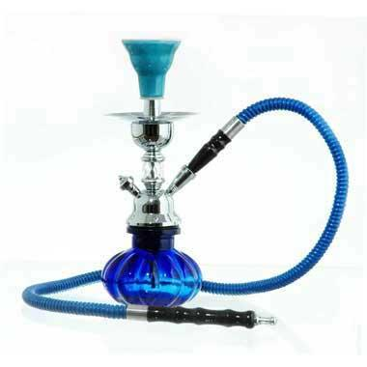
Vodní dýmka
jedno vykouření vodní dýmky (cca 45 minut) odpovídá vykouření několika desítek cigaret
škodlivost vodní dýmky je výrazně větší než u klasických cigaret s filtrem
objem potažení je asi dvojnásobný v porovnání s cigaretou.
při vykouření jedné vodní dýmky tak vdechne kuřák až 100x více kouře než při vykouření jedné cigarety!

Slide 14
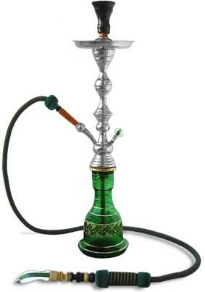
Vodní dýmka
Tabák do vodních dýmek je často nekvalitní, dováží se z rozvojových zemí, může obsahovat ve vyšších koncentracích hnojiva
v kouři vodní dýmky více těžkých kovů, zejména arzenu, olova, chromu, niklu a kobaltu
Při použití malého rychlozápalného uhlíku je u vodní dýmky evropský limit pro dehet v cigaretách překročen 32x a pro oxid uhelnatý 17x.

Slide 15
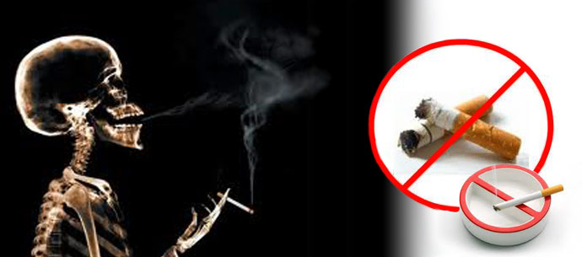
Přestat kouřit je velkým vítězstvím pro každého kuřáka. Pokud jste se rozhodli nekouřit, budete muset svést s cigaretou nelehký boj, ale výsledek stojí za to!!

Slide 16
Zdroje
http://radovan.bloger.cz/o-lidech-trendy/Vite-proc-kourite
http://www.kurakovaplice.cz/koureni_cigaret/kurak-a-koureni/
SLEZÁK, Radovan ; RYŠKA, Aleš. Kouření a dutina ústní. 1.vydání. Praha : Česká stomatologická komora, 2006. 63 s. ISBN 80-903609-6-3.

